Slide 1
カード
ポーカー
ババ抜き
花札
盤
駒
モノポリー
人生ゲーム
将棋
チェス

Slide 2
アプリケーション
テーブルゲームライブラリー
Unity
動作
ライブラリー
物体
ライブラリー
その他
ライブラリー
MonoBehaviour
Unity
Figure.1 モジュール関係図

Slide 3
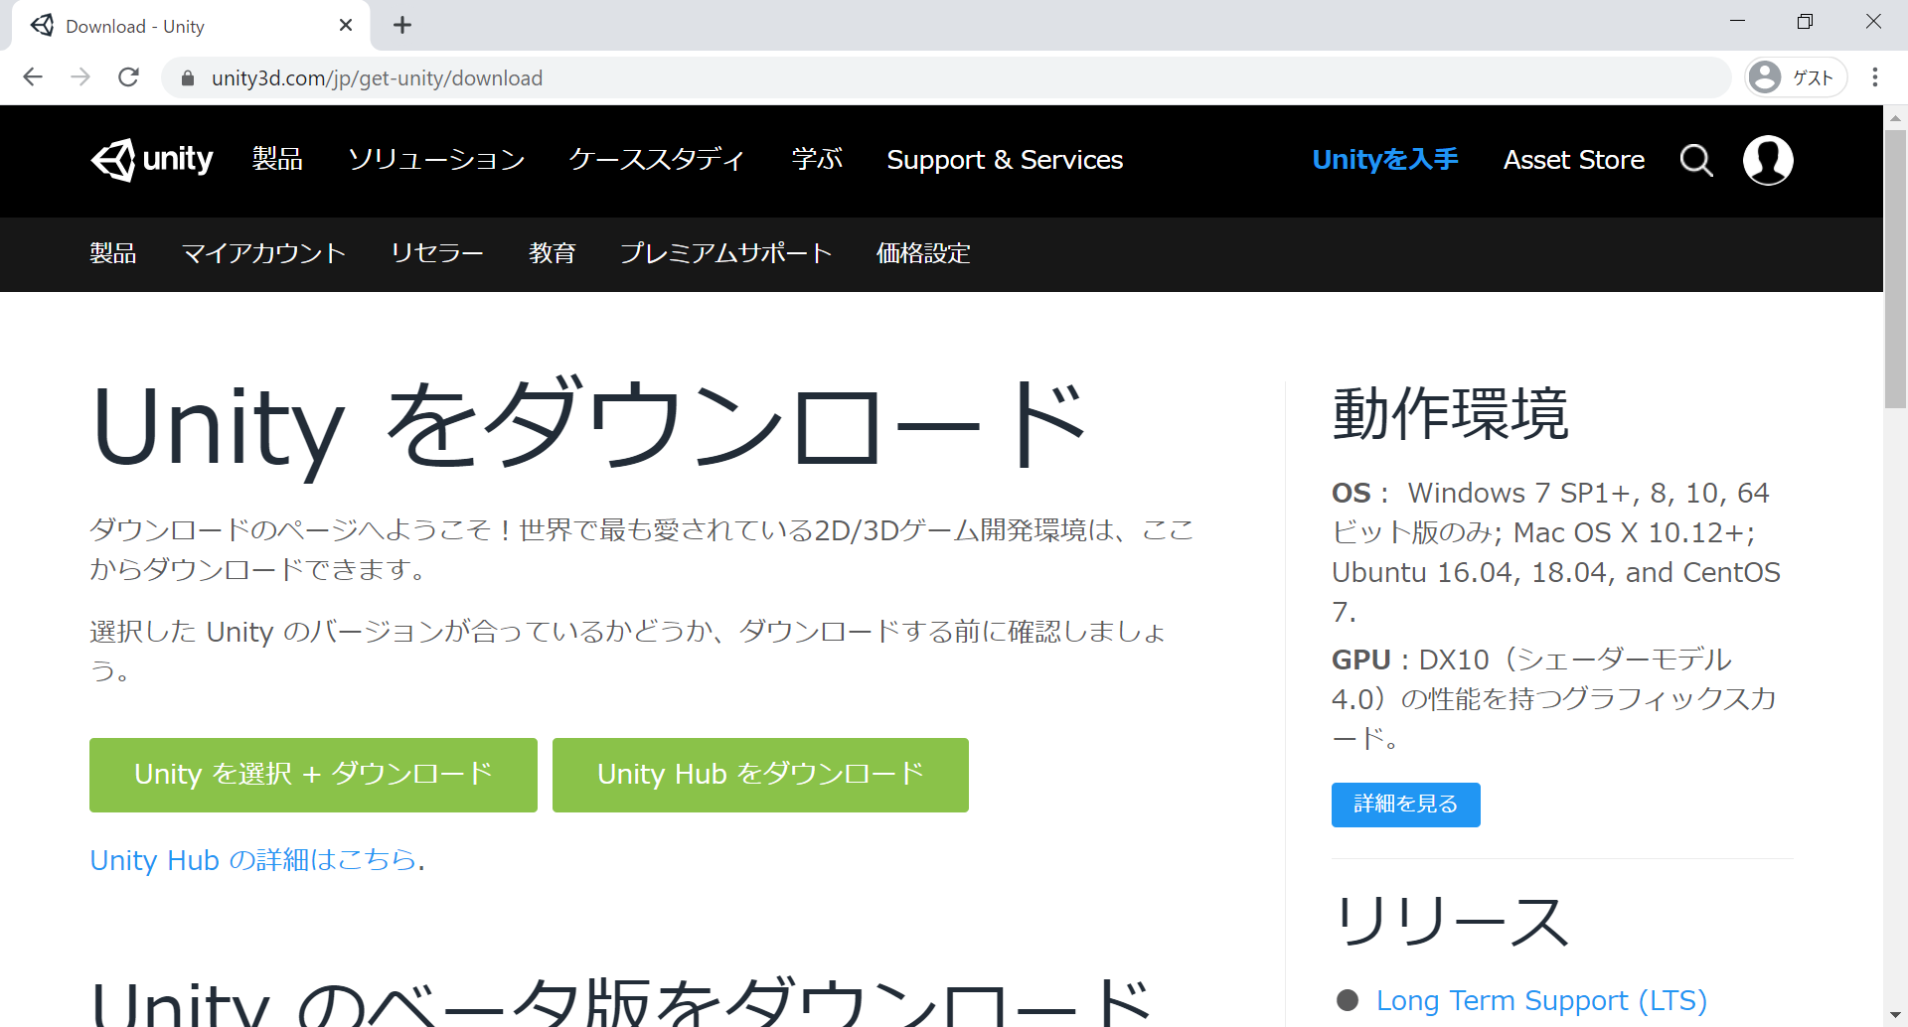

Slide 4
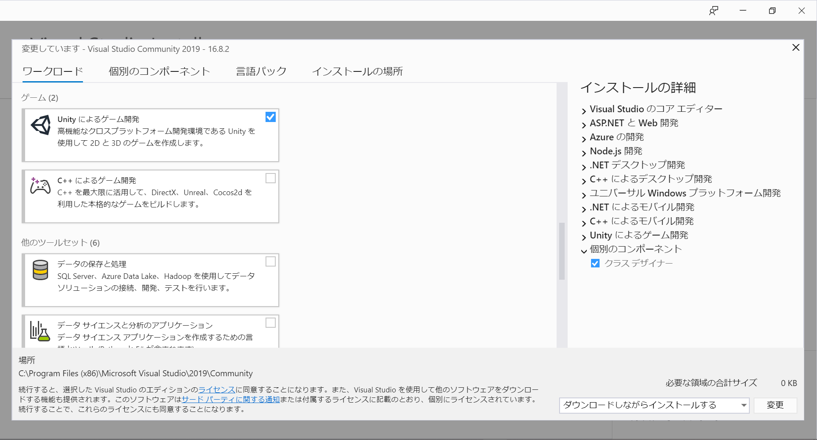

Slide 5
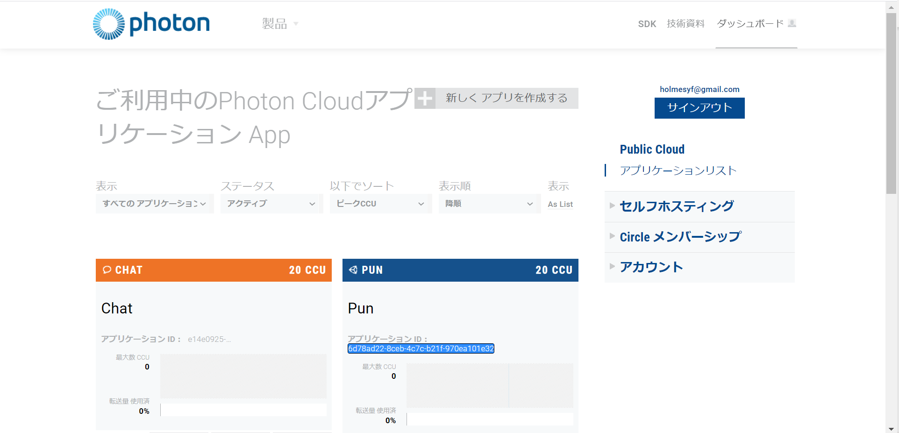

Slide 6
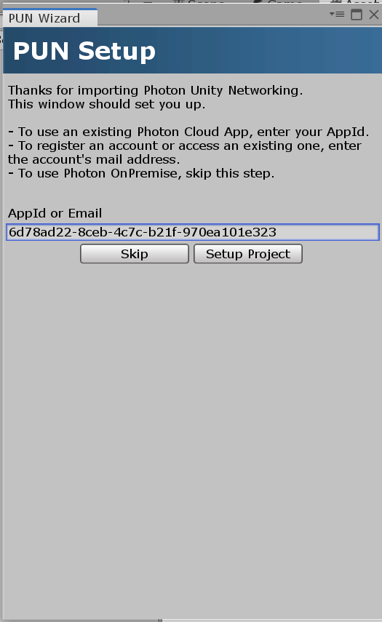

Slide 7
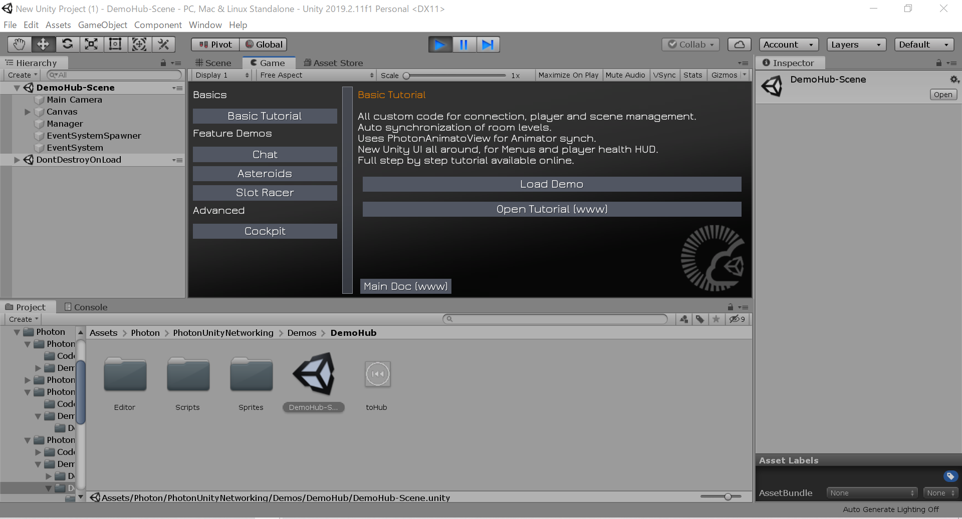

Slide 8
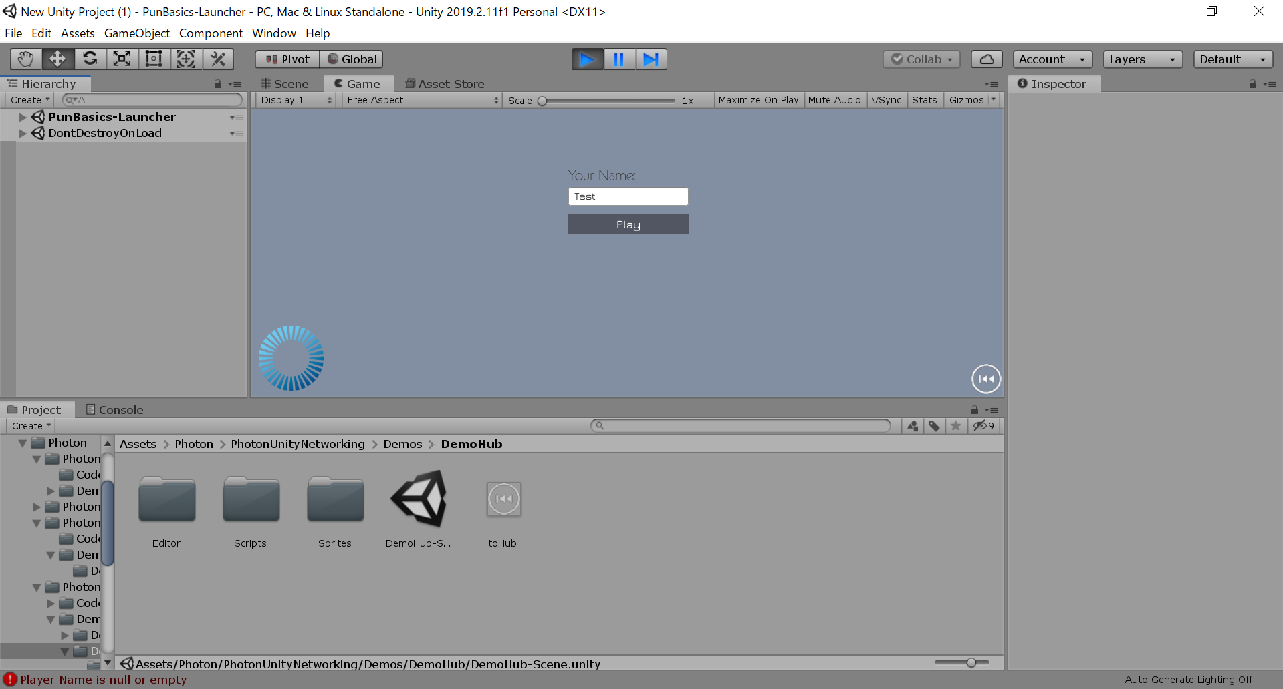

Slide 9
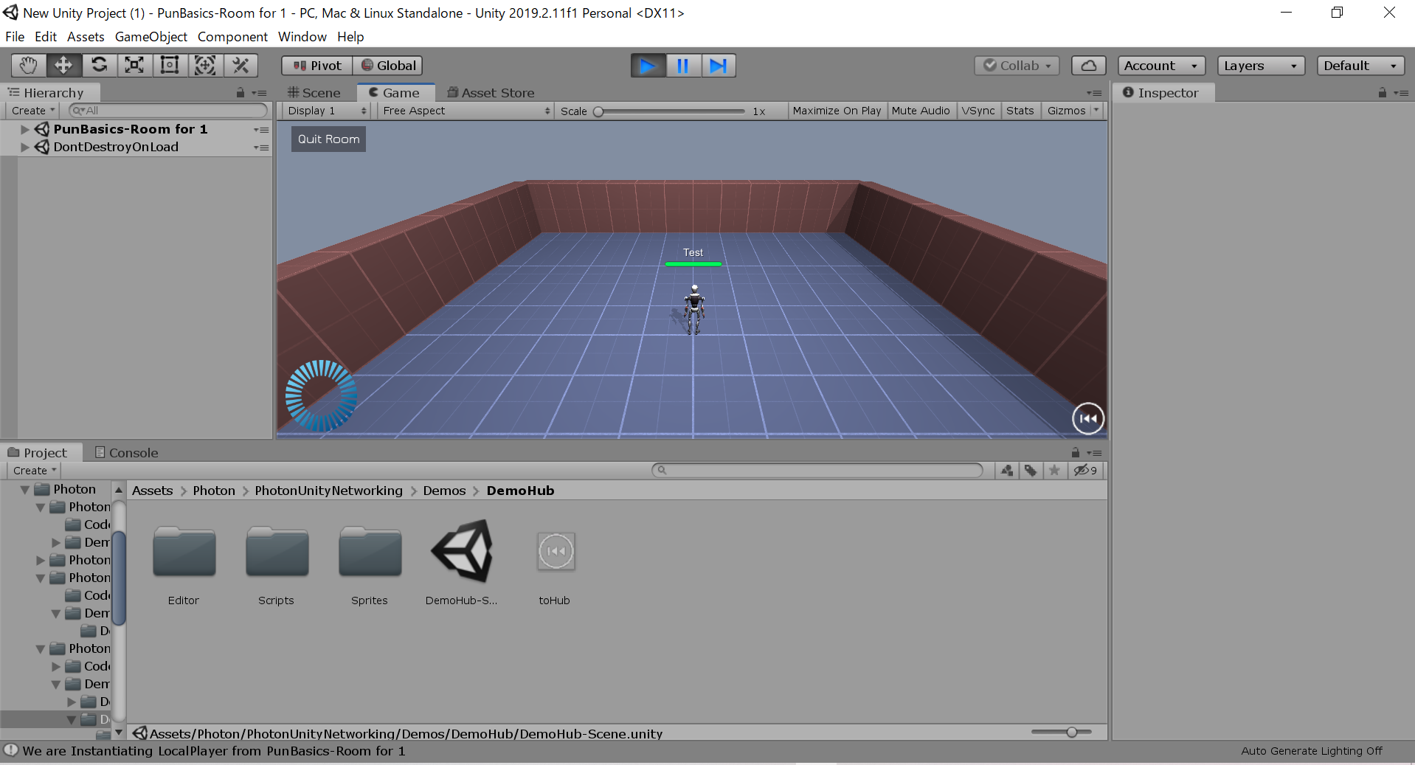

Slide 10
ゲームプレイ画面一例

Slide 11
Input
Class
Input
Class
マウスからの入力
同期通信
開発した
ライブラリー
IObject
interface
Card
Class
操作
Hand
Class
Piece
Class
Board
Class

Slide 12
画像
画像
画像
Edit
mode
Load
mode
Player1
データ
共有
Game
mode
Load
mode
データ
Player2

Slide 13

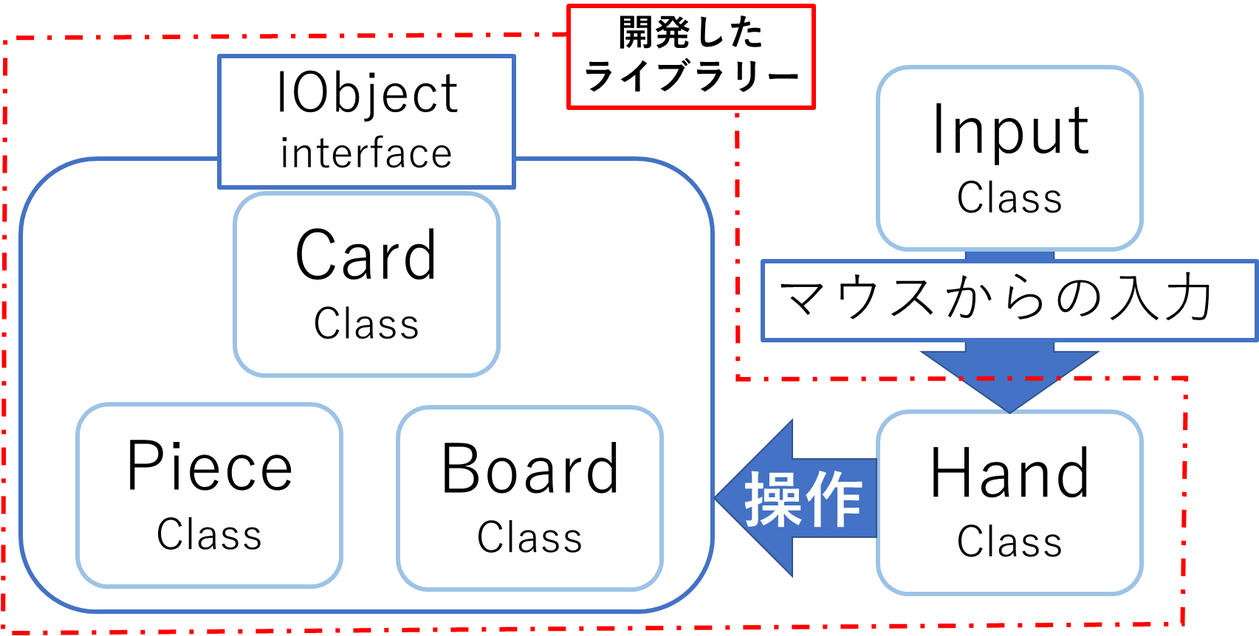
同期通信
Photon
Class

